Slide 1
프로젝트 발표 [ 빈강의실 ]
공강시간 빈강의실을 빠르게 찾아보세요!
2025111191 권근영

Slide 2
목차
1. 문제정의
2. 해결방안
3. 시연

Slide 3
[ 문제정의 ]
1. 도서관 자리 부족
자리가 없어 돌아다니며 시간을 낭비함

Slide 4
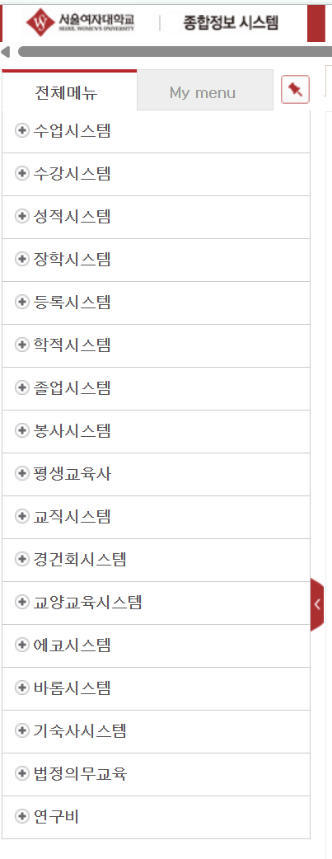
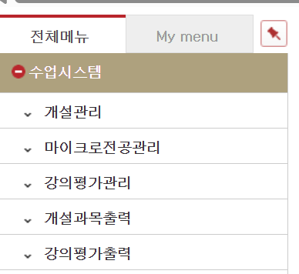
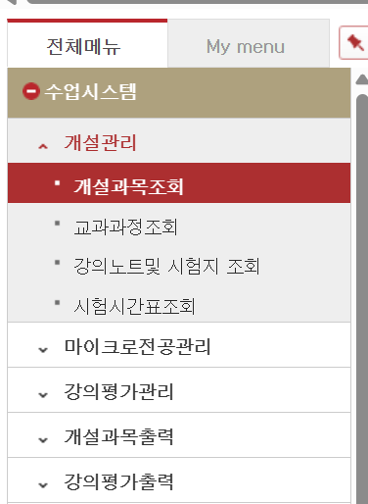
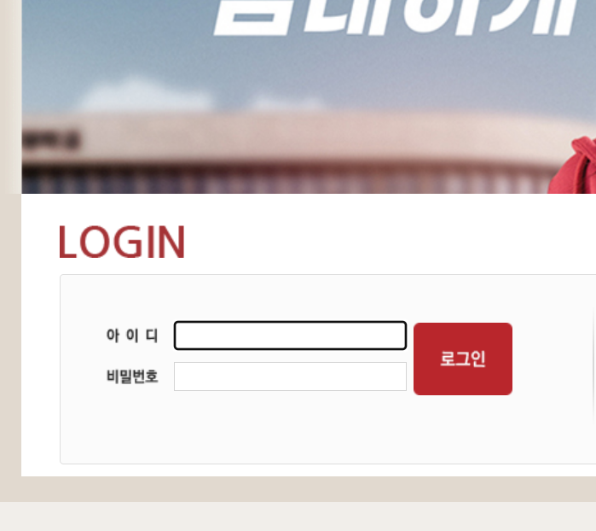
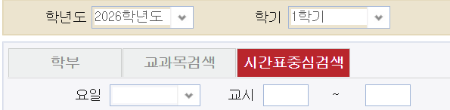
[ 문제정의 ]
2. 학교 시스템의 복잡함
종정시 접속 후 많은 상세 조건 검색으로 인한 불편함

Slide 5
[ 해결방안 ]
1. 도서관에 자리가 없을 때
→ 빈강의실을 활용하기
2. 복잡한 학교 시스템 단순화
→ 단 4번의 클릭으로 빈강의실 찾기

Slide 6
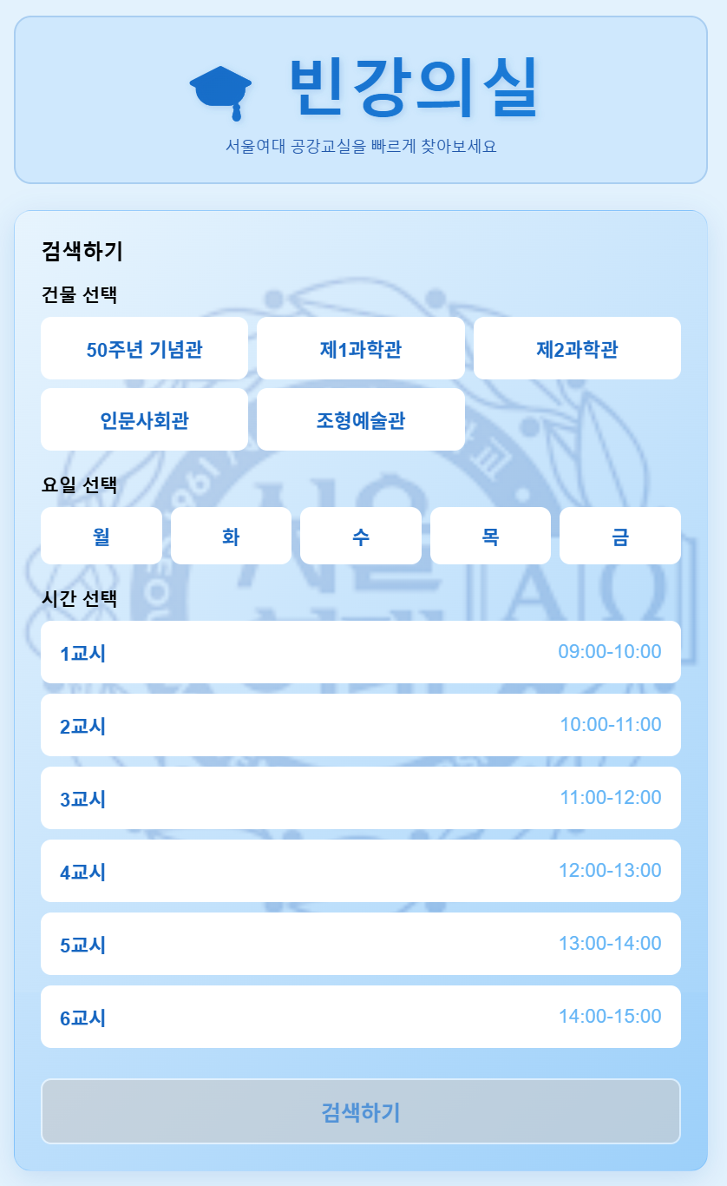
[ 시연 ]
빈강의실

